Slide 1
স্বাগতম

Slide 2
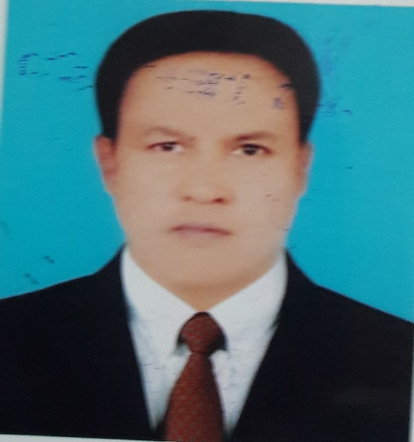
মোঃআনিছুর রহমান(সবুজ)
গণিত
৬ষ্ঠ-শ্রেণি
অধ্যায়-2
অনুশীলনী-2.1
সহকারী শিক্ষক (গণিত )
গোড়ল দাখিল মাদরাসা কালীগঞ্জ,লালমনিরহাট।
মোবাইল-০১৭২৩৩১৪১৩৮
মেইল-shabujnamuri@gmail.com

Slide 3
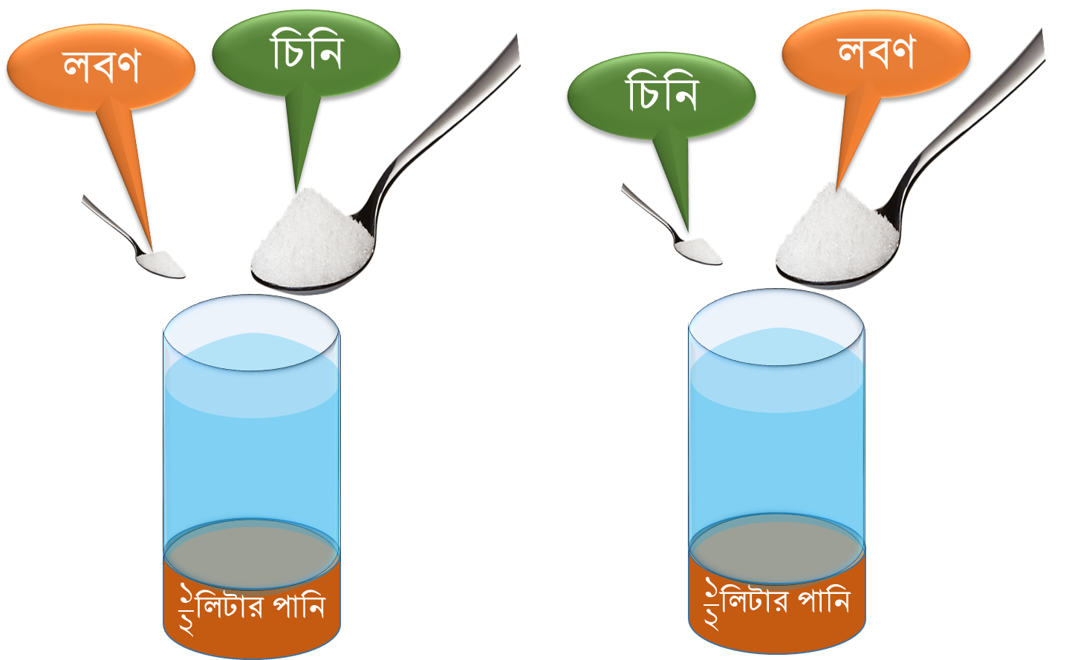
পরিমাণ মত পানি ,লবণ ও চিনি মেশালে সরবত পান করার উপযোগী হয়।

Slide 5
শিখনফল
পাঠশেষে শিক্ষার্থীরা -
1.অনুপাত কী তা বলতে পারবে ;
2.সরল অনুপাত ব্যাখ্যা করতে পারবে ;
3.সমতুল অনুপাত ব্যাখ্যা করতে পারবে ;

Slide 6
দাম=১ টাকা
দাম= ২ টাকা
দামের তুলনা
বিস্কুটের দাম চকলেটের দামের চেয়ে (২-১) বা, ১টাকা বেশী ।
বিস্কুটের দাম চকলেটের দামের= $\frac{২}{১}$ = ২ গুণ
বিস্কুটের দাম চকলেটের দামের= □(64&২/১) = ২ গুণ
এটি অনুপাত নয়
এটি অনুপাত
Notes:
বোর্ড ও অন্যান্য বাস্তব উপকরণের বিকল্প নাই

Slide 7
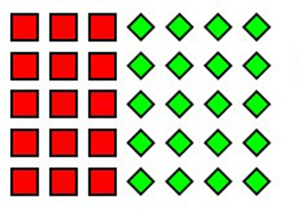
সরল অনুপাত
১৫ টি বর্গ :২০ টি বর্গ

Slide 8
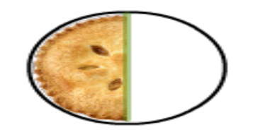
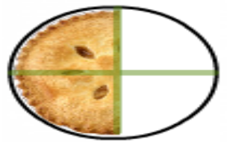
সমতুল অনুপাত
1:2
2:4
4:8
?

Slide 9
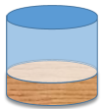
লঘু অনুপাত
:
ছোট : বড়
:
২ : ৩

Slide 10
দলীয় কাজ
একাডেমিক ভবনটির প্রস্থ ও দৈর্ঘ্যের অনুপাত ২:৭ ।
ক। ভবনটির দৈর্ঘ্য ও প্রস্থের অনুপাত কী ধরণের ব্যাখ্যা কর ।
খ। প্রস্থ ও দৈর্ঘ্যের সম্ভাব্য মান বসিয়ে সারণিটি পূর্ণ কর
প্রস্থ |  | ১৪ |  | ৬০
দৈর্ঘ্য | ১৪ |  | ৮৪ |  | ৪৯০
গ। ভবনটির দৈর্ঘ্য ও প্রস্থের দৈর্ঘ্যের সমষ্টি ১০৮ মিটার হলে , ভবনটির দৈর্ঘ্য ও প্রস্থ নির্ণয় কর।

Slide 11
মূল্যায়ন
বয়স ৪২ বছর।
বয়স ৭ বছর।
♦তাদের বয়সের সরল অনুপাত লিখ ।
♦তাদের বয়সের ২টি সমতুল অনুপাত লিখ ।
♦তাদের বয়সের লঘু অনুপাত লিখ ।

Slide 12
বাড়ির কাজ
♦১ম ও ২য় রাশির অনুপাত তৈরি কর ;
ক) ২৫ ও ৩৫ ।
খ) ১বছর ২মাস ও ৭মাস ।
♦ সরলীকরণ কর; ১৫:21 ও ৪৫:৩৬

Slide 13
ধন্যবাদ

